Slide 1
II CIRCOLO - plesso F.G. Siciliano Le dita della mano a cura di Palladino Concetta sez L ins. Palladino Concetta ins. Improta Annamaria

Slide 2
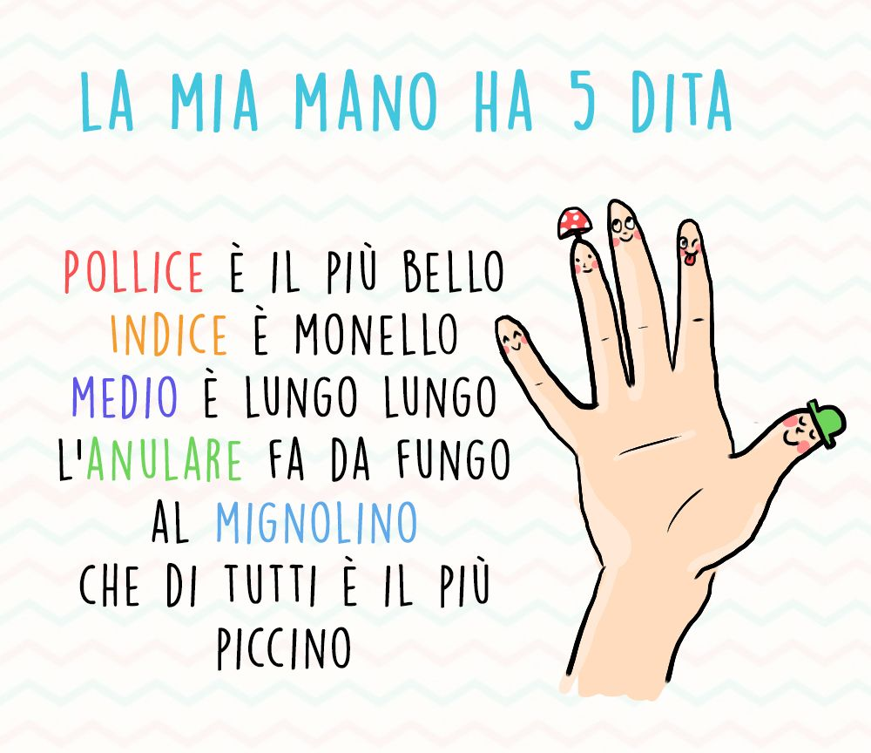
Ascolta, impara e divertiti giocando con le dita

Slide 3
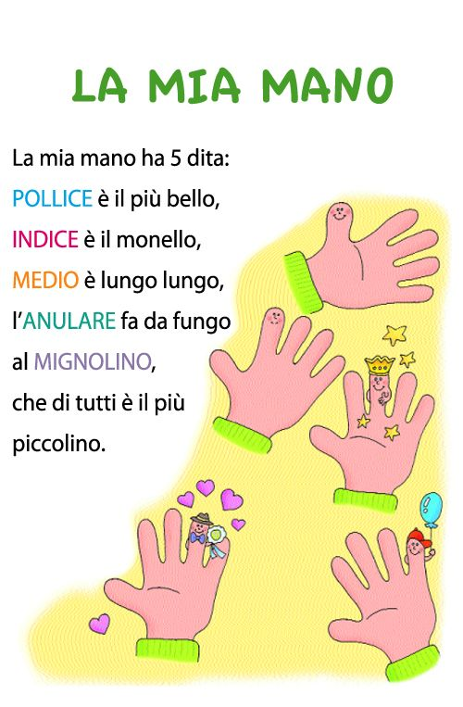
Ed ora ripetiamo la canzoncina
Clicca qui->
https://youtu.be/3q6I2HmlMqE -

Slide 4
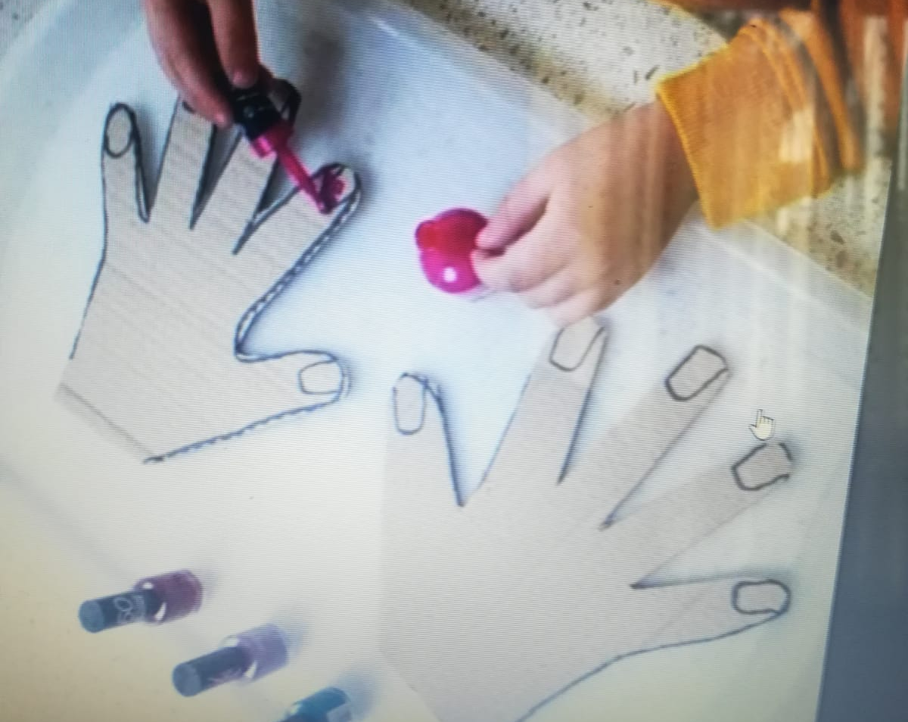
Divertiti a dipingere
Disegna e ritaglia le mani di mamma da un cartoncino e dipingine le unghie con lo smalto. Fatti aiutare

